Slide 1
শুভেচ্ছা

Slide 2
পরিচয়
মোঃ সোলায়মান আলী
সহকারী শিক্ষক
রায়গঞ্জ পাইলট উচ্চ বিদ্যালয়
রায়গঞ্জ, সিরাজগঞ্জ।
শ্রেণীঃ ৬ষ্ঠ
বিষয়ঃ কৃষিশিক্ষা
অধ্যায়ঃ ৪ র্থ
পাঠঃ ১ম

Slide 3
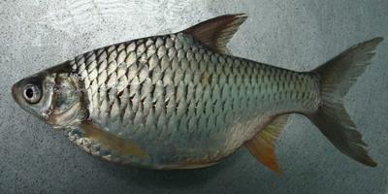
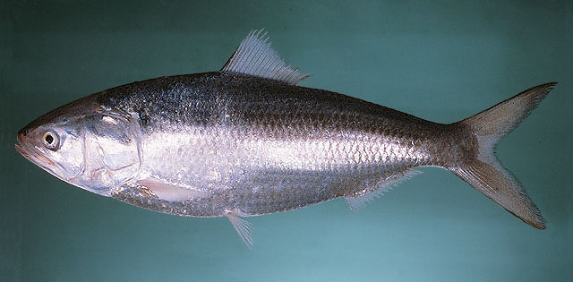
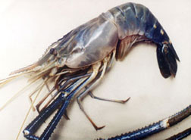
মাছ

Slide 4
শিখনফল
এই পাঠ শেষে শিক্ষার্থীরা ---
মাছের নাম বলতে পারবে
মাছের উৎস ব্যাখ্যা করতে পারবে
মাছের গুরুত্ব বর্ণনা করতে পারবে

Slide 5
মাছ

Slide 6
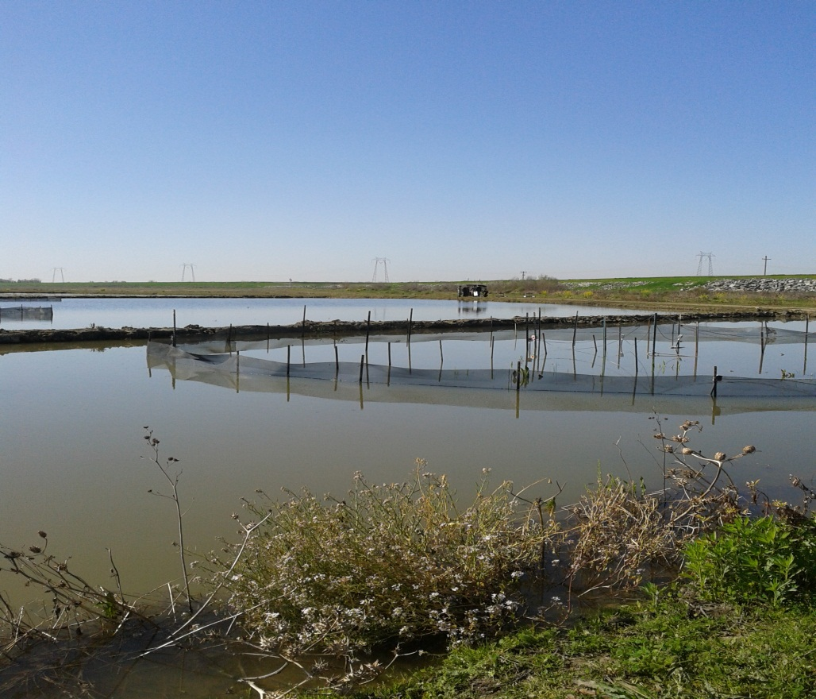
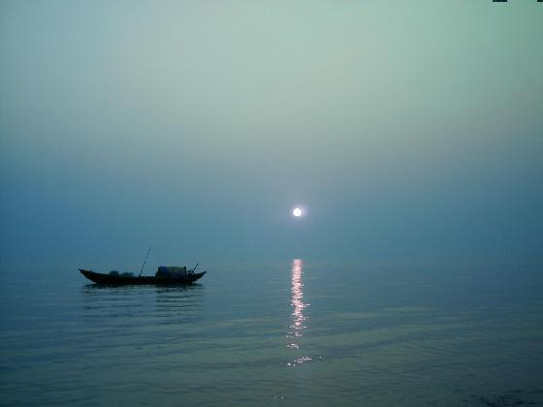
পুকুর
সাগর

Slide 7
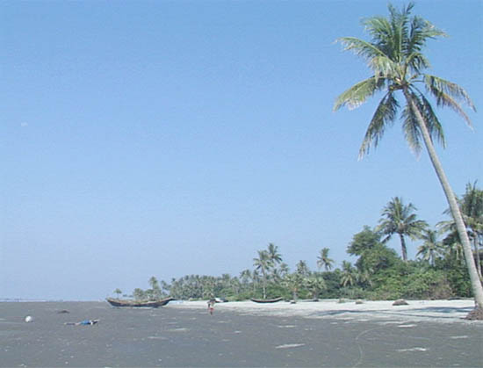
নদীর মোহনা

Slide 8
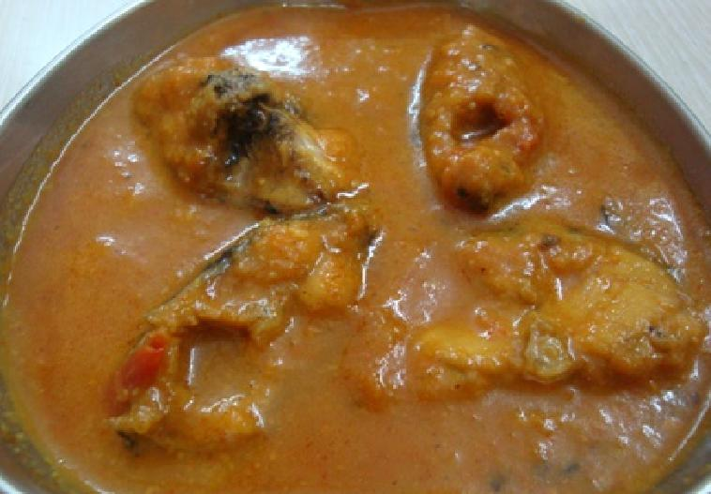
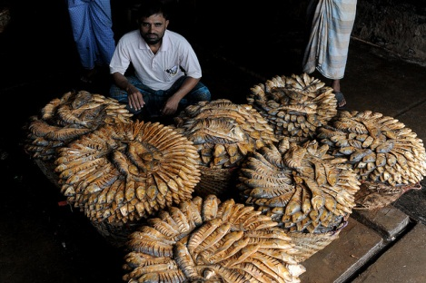

Slide 9
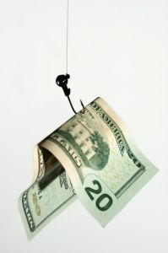
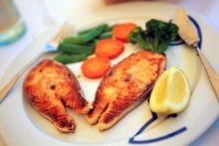
অর্থ
খাদ্য

Slide 10
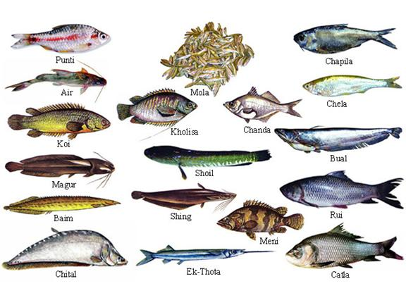
দলীয় কাজ
মাছ গুলো শনাত্ত কর

Slide 11
মূল্যায়ন
মাছ কি জাতীয় খাদ্য ?
মাছের উৎসের নাম বল
কয়েকটি মাছের নাম বল ?

Slide 12
বাড়ির কাজ
মাছ কেন প্রয়োজন তা ব্যাখ্যা কর?

Slide 13
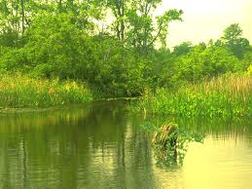
ধন্যবাদ

